Slide 1
2 .逻辑代数与硬件描述语言基础
2.1 逻辑代数的基本定理和恒等式
2.2 逻辑函数表达式的形式
2.3 逻辑函数的代数化简法
2.4 逻辑函数的卡诺图化简法
2.5 硬件描述语言Verilog HDL基础

Slide 2
教学基本要求
1、熟悉逻辑代数常用基本定律、恒等式
和规则。
2、掌握逻辑代数的表示方法；
3、掌握逻辑代数的变换和卡诺图化简法；
4、熟悉硬件描述语言Verilog HDL

Slide 3
2.1 逻辑代数的基本定理和规则
2.1.1 逻辑代数的基本定律和恒等式
2.1.2 逻辑代数的基本规则

Slide 4
2.1 逻辑代数的基本定理和规则
逻辑代数又称布尔代数。它是分析和设计现代数字逻辑电路不可缺少的数学工具。逻辑代数有一系列的定律、定理和规则，用于对表达式进行处理，以完成对逻辑电路的化简、变换、分析和设计。
逻辑关系指的是事件产生的条件和结果之间的因果关系。在数字电路中往往是将事情的条件作为输入信号，而结果用输出信号表示。条件和结果的两种对立状态分别用逻辑“1” 和“0”表示。

Slide 5
2.1.1 逻辑代数的基本定律和恒等式
1、基本公式
0、1律：
A + 0 = A
A + 1 = 1
A · 1 = A
A · 0 = 0
互补律：
A + A = 1
A · A = 0
交换律：
A + B = B + A
A · B = B · A
结合律：
A + B + C = (A + B) + C
A · B · C = (A · B) · C
分配律：
A ( B + C ) = AB + AC
A + BC = ( A + B )( A + C )

Slide 6

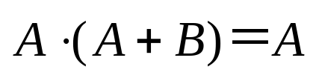
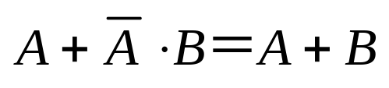

重叠律：
A + A = A
A · A = A
反演律(摩根定理)：
A + B = A · B
AB = A + B
吸收律
其它常用恒等式
AB＋
AC＋BC＝AB + AC
AB＋
AC＋BCD＝AB + AC

Slide 7
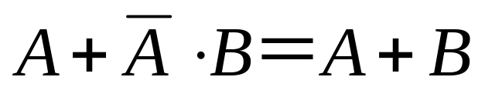
2、基本公式的证明
(真值表证明法)
例 证明
列出等式、右边的函数值的真值表
A B
A
A· B
A+AB
A+B
0 0
1
0
0+0=0
0
0 1
1
1
0+1=1
1
1 0
0
0
1+0=1
1
1 1
0
0
1+0=1
1
Notes:
此处说明电压电流等为什麽用相量形式.

Slide 8
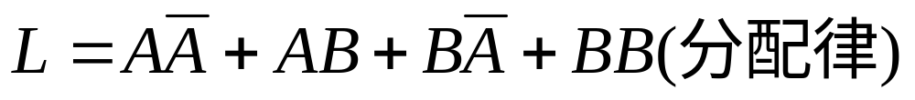
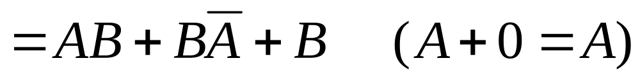
例：试化简下列逻辑函数L=(A + B)(A + B)

Slide 9
2.1.2 逻辑代数的基本规则
代入规则
： 在包含变量A逻辑等式中，如果用另一个函数式代入式中所有A的位置，则等式仍然成立。这一规则称为代入规则。
例：B (A + C) = BA+BC，
用A + D代替A，得
B [(A +D) +C ] = B(A +D) + BC = BA + BD + BC
代入规则可以扩展所有基本公式或定律的应用范围

Slide 10

2. 反演规则：
对于任意一个逻辑表达式L，若将其中所有的与（• ）换成或（+），或（+）换成与（•）；原变量换为反变量，反变量换为原变量；将1换成0，0换成1；则得到的结果就是原函数的反函数。
例2.1.1 试求
的非函数
解：按照反演规则，得
Notes:
等效电路由三个基本元件构成

Slide 11

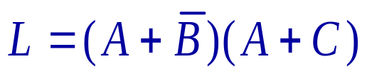

3. 对偶规则：
对于任何逻辑函数式，若将其中的与（• ）换成或（+），或（+）换成与（•）；并将1换成0，0换成1；那么，所得的新的函数式就是L的对偶式，记作 。
例: 逻辑函数 的对偶式为
当某个逻辑恒等式成立时，则该恒等式两侧的对偶式也相等。
这就是对偶规则。利用对偶规则，可从已知公式中得到更多的
运算公式，例如，吸收律

Slide 12
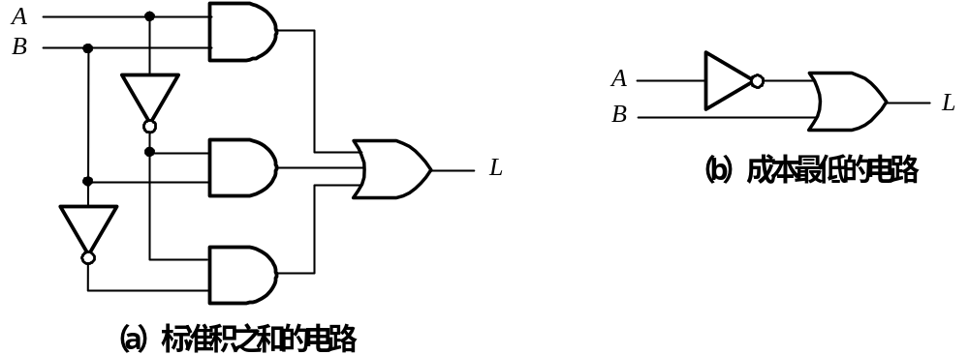
2.3 逻辑函数的代数法化简
化简的目的：降低电路实现的成本，以较少的门实现电路。
图（a）和图（b）的电路逻辑功能相同，但图 （b）电路简单可靠性高，成本低。

Slide 13
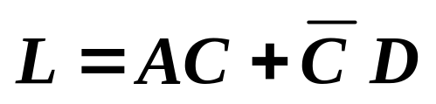
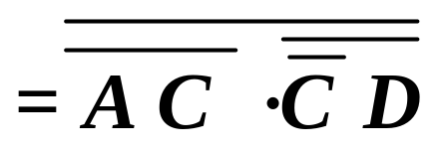
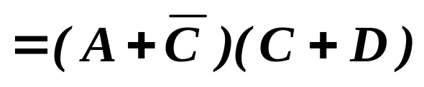
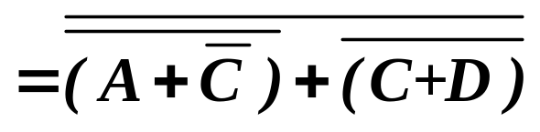
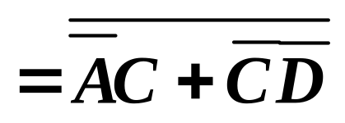
2.3.1 逻辑函数的最简形式
将其中包含的与项数最少，且每个与项中变量数最少的与-或表达式称为最简与-或表达式。
“与-或” 表达式
“与非-与非”表达式
“或-与”表达式
“或非－或非” 表达式
“与-或-非”表达式

Slide 14
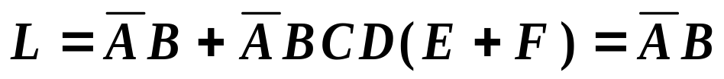


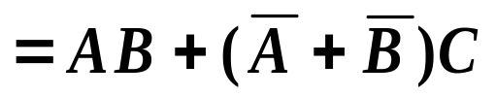




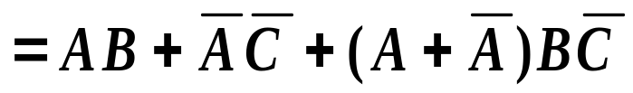

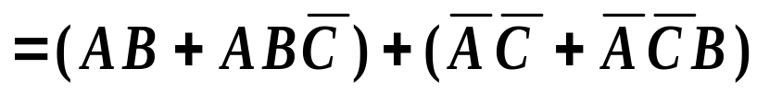

2.3.2 公式法化简
吸收法：
A + AB = A
消去法：
A+AB=A+B
配项法：

Slide 15


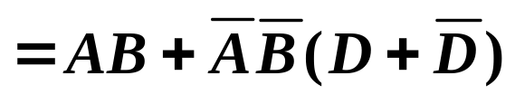
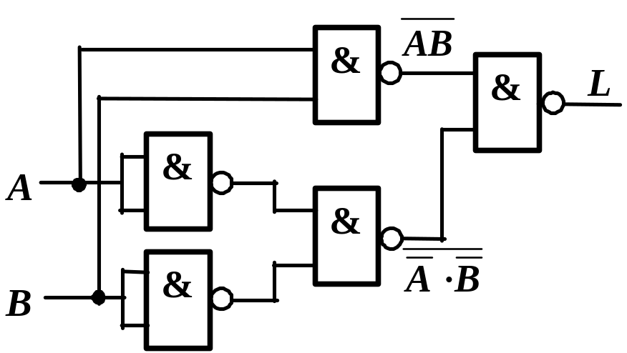

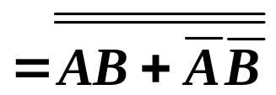
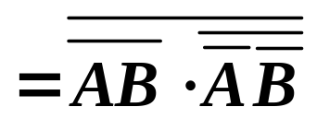
例1：已知逻辑函数表达式为
，
要求：（1）最简的与-或逻辑函数表达式，并画出相应的逻辑图；
（2）仅用与非门画出最简表达式的逻辑图。
解：
)
)

Slide 16

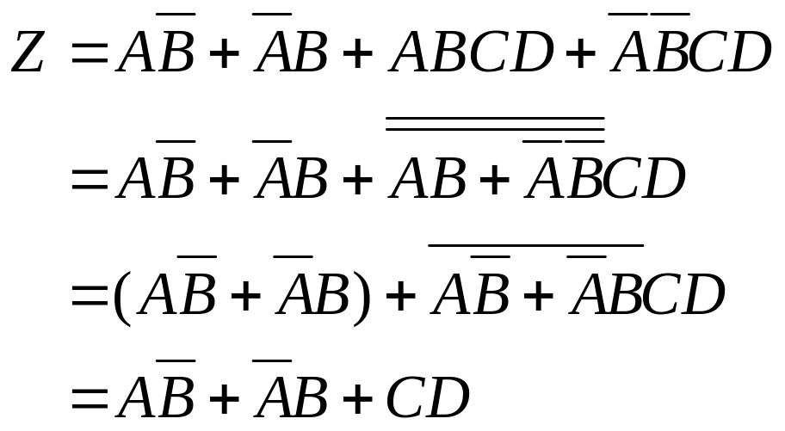
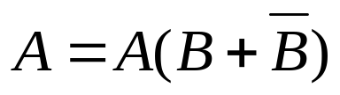
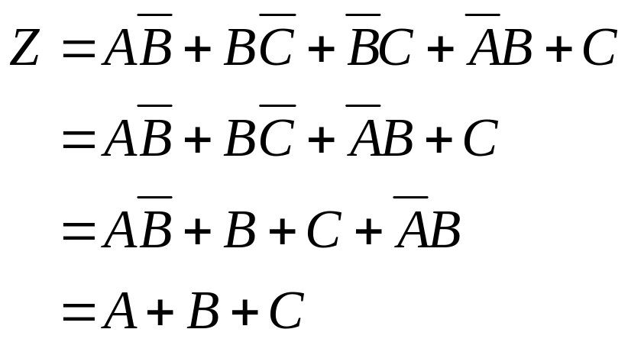
例2：利用公式
例3：利用公式

Slide 17
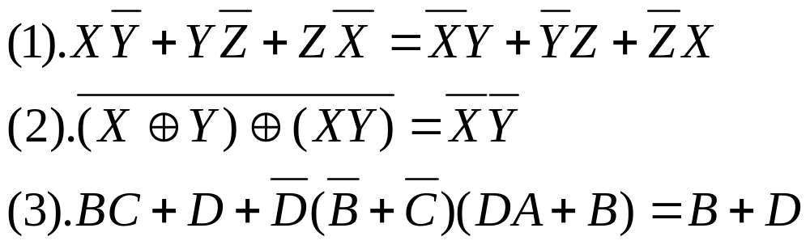
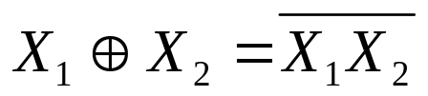
课堂练习
1.用公式法证明下列关系成立
(4)如果X1+X2 =1，则有

